Slide 1
课程设计基础答辩
第十一组
组长 : 王泽卿
组员: 赵子轩 王鹏旭
Hospital Manage

Slide 2
01
组内成员分工 3~7
目录
02
程序亮点 8~9
CONTENTS
03
程序实际展示 10

Slide 3
01
组内成员分工
Part one

Slide 4
01 / 组内成员分工
分工原则
函数与可视化页面分开，由可视化页面的实现提出函数需求，方便可视化页面与函数功能的对接。
函数功能尽量互不关联，能够不受不同进度影响，可以独立进行调试。
统一定义结构体和共用体，统一函数与变量命名风格，便于最后函数的汇总以及整体程序的调试讨论。

Slide 5
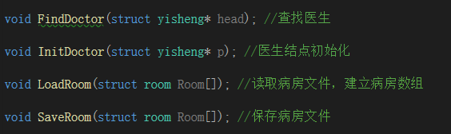

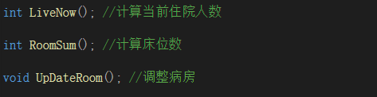
01 / 组内成员分工
函数声明
王泽卿
总体任务的分工，医生信息的读取与文件管理，医生链表中的查找、删除、初始化，房间信息的读取与文件管理，检查项目的读取与文件管理，开药信息的读取与文件管理功能的实现。以及补充材料中对于病房调整（包括提高舒适度与缓解床位紧张）和医生状态的调整功能的实现。

Slide 6
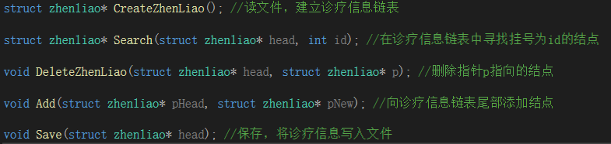
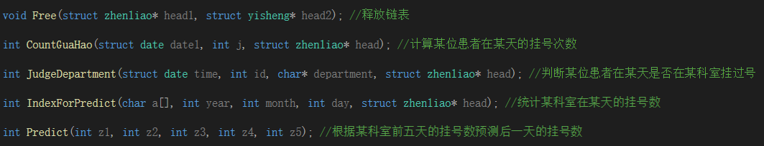
函数声明
01 / 组内成员分工
王鹏旭
诊疗记录的读写与其文件管理，初始化诊疗记录链表，初始化新添加诊疗记录节点，在诊疗记录中查找所需要的节点信息（多种），每个人挂号数量限制的处理，以及科室信息的管理。以及补充材料中根据历史诊疗记录对医生工作后期安排的预测功能的实现。

Slide 7
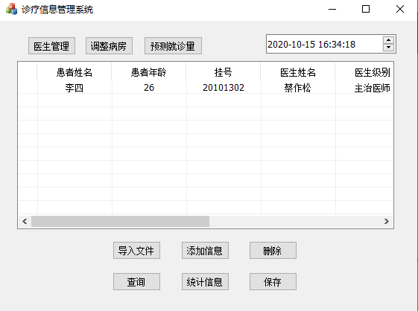
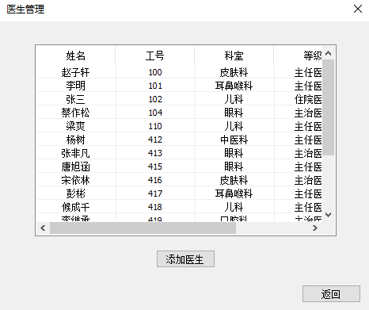
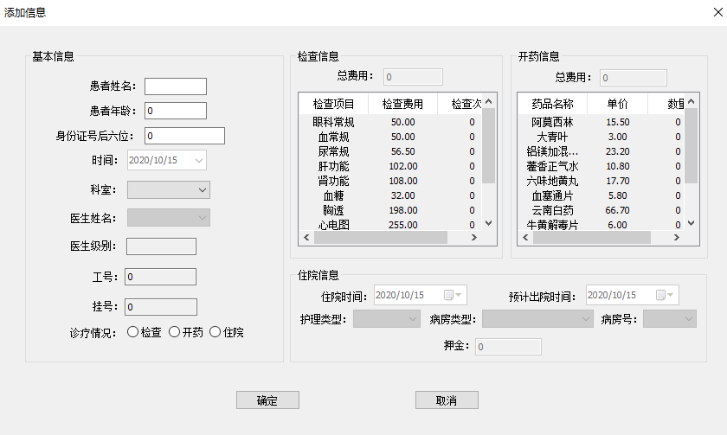
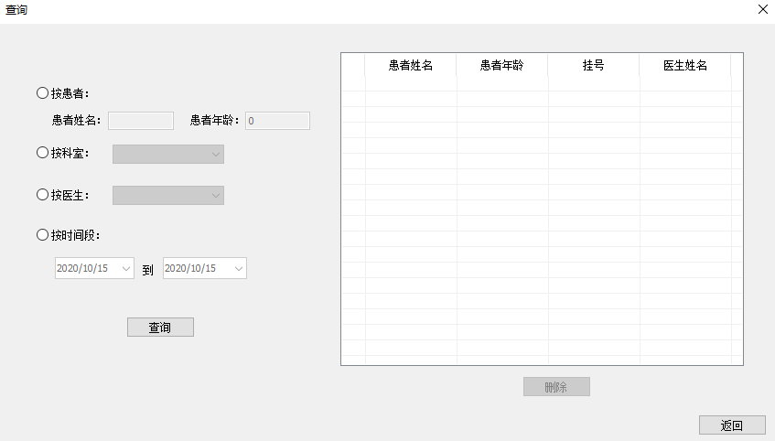
函数声明与页面概览
01 / 组内成员分工
赵子轩
可视化界面的实现，并且根据系统实际需求提供函数需求。系统时间的控制以及住院病人的扣费、提醒功能的实现。错误输入（如医生工号重复）的控制处理，错误逻辑操作的提醒（如查询时间起始时间晚于结束时间）等。以及医院营业额等全局类型数据的文件读写操作函数。
主页面
医生管理页面
增加诊疗记录页面
查询页面

Slide 8
02
程序亮点
Part two

Slide 9
/ 程序亮点
床位的及时调整
预测医生后期工作安排
全面的防止错误输入

Slide 10
03
程序实际展示
Part three

Slide 11
2020
感谢您的聆听
Hospital Manage
Reporter : 第十一组

